Slide 1
ระบบรหัสลับกุญแจเหมือน
Symmetric Cryptography System
จัดทำโดย
นาย ไพฑูรย์ กุณโฮง รหัส 40010534
นาย ยุทธนา พงษ์ประดิษย์ รหัส 40010619

Slide 2
การเข้ารหัสข้อมูล (Encryption)
Original Plaintext
Plaintext
Ciphertext
Encryption
Decryption
ให้ P แทนช้อความที่จะเข้ารหัส โดยที่ P = [ p1,p2,p3,…,pn ]
ให้ C แทนช้อความที่เข้ารหัสแล้ว โดยที่ C = [ c1,c2,c3,…,cn ]
และ E ฟังชันก์หรืออัลกอริทึมที่ใช้ในการเข้ารหัส
และ D ฟังชันก์หรืออัลกอริทึมที่ใช้ในการถอดรหัส
P = D (E (P))

Slide 3
ตัวอย่างของการเข้าและถอดรหัส
FOURSCORE AND SEVEN YEARS AGO
เข้ารหัส
ULFIHXLIVOZMWOHVEVMOBVZIHOZTL
ถอดรหัส
FOURSCORE AND SEVEN YEARS AGO

Slide 4
Symmetric Cryptography System
กุญแจ (Key)
Original Plaintext
Plaintext
Ciphertext
Encryption
Decryption
เข้ารหัส C = E (K,P)
ถอดรหัส P = D (K,E(K,P))

Slide 5
หลักการพิ้นฐานของการเข้ารหัส
การสับเปลี่ยนตำแหน่ง (Transposition ciphers) หรือการจัดกลุ่ม (Permutation chiphers ) เป็นการเอาตัวอักษร, บิต หรือ บล็อคของตัวอักษรมาทำการจัดเรียงใหม่
การแทนที่ (Substituton) ในการเข้าและถอดรหัสนั้นจะใช้การแทนที่บิต, ตัวอักษร หรือบล็อคของตัวอักษร ด้วยค่าใหม่ที่ไม่เหมือนกับค่าเดิม

Slide 6
การเข้ารหัสโดยการสับเปลี่ยนตำแหน่ง
NUCLEAR
เข้ารหัส (Encryption)
LUCNARE

Slide 7
การเข้ารหัสโดยใช้การแทนที่
NUCLEAR
NUCLEAR
เข้ารหัส (Encryption)
เข้ารหัส (Encryption)
O V D M F B S
14 21 3 12 5 1 18

Slide 8
ทำไมต้องมีการเข้ารหัสข้อมูล ?
เพื่อรักษาความลับ
เพื่อความถูกต้อง
ใช้เพื่อยืนยันตัว

Slide 9
Symmetric Cryptography System
กุญแจ (Key)
Original Plaintext
Plaintext
Ciphertext
Encryption
Decryption
กุญแจที่ใช้ในการเข้ารหัส และถอดรหัสเหมือนกัน
ได้แก่
DES (Data Encryption Standard)
2DES และ 3DES (Double and Trible DES)
Blowfish

Slide 10
Symmetric Cryptography System
จุดเด่น
+ ความเร็วในการเข้าและถอดรหัส
+ ง่ายต่อการนำไปใช้ มีอัลกอริทึมที่ไม่ยุ่งยากซับซ้อนมากนัก
ข้อด้อย
- ไม่ค่อยปลอดภับมากนัก เนื่องจากกุญแจขนาดของ
กุญแจที่ใช้ และตัวอัลกอริทึมที่ใช้

Slide 11
Data Encryption standard (DES)
ประวัติความเป็นมาโดยย่อ
DES (Data Encryption Standard) ถูกพัฒนาขึ้นมาในปี 1970 ภายใต้การศึกษาค้นคว้าของบริษัท IBM โดยการพัฒนาต่อมาจากตัวอัลกอริทึมเก่าคือ LUCIFER บริษัท IBM พัฒนา DES ออกมาให้คนทั่วไปได้ใช้ จนกระทั่งถึงปี 1993 ได้ได้กำหนดมาตราฐานการใช้ DES ออกมา ต่อจากนั้นได้ถูกกลายมาเป็นส่วนหนึ่งของ America National Standards Institute (ANSI)
DES ใช้พื้นฐานของการจัดกลุ่ม และการแทนที่บิตข้อมูลกับกุญแจ โดยใช้ข้อมูลขนาด 64 บิตในการเข้า และถอดรหัสในแต่ล่ะครั้ง และใช้กุญแจขนาด 64 บิต

Slide 12
Data Encryption standard (DES)
อัลกอริทึมที่ใช้
แบ่งการจัดการอกเป็น 2 ส่วนคือ
1. ส่วนที่เป็นกุญแจที่ใช้ในการเข้ารหัส
กุญแจมีความยาวขนาด 64 บิต (8 ไบต์)
2. การเข้ารหัสบล็อคข้อมูลโดยใช้กุญแจที่ได้มาจากข้อ 1
ข้อมูลจะแบ่งออกเป็นบล็อคๆ บล็อกล่ะขนาด 64 บิต

Slide 13
กุญแจ (Key)
กุญแจขนาด 64 บิต
. . .
P
P
P
P
ไบต์ที่1
ไบต์ที่2
ไบต์ที่7
ไบต์ที่8
. . .
ไบต์ที่1
ไบต์ที่2
ไบต์ที่7
ไบต์ที่8

Slide 14
กุญแจ ขนาด บิท
Permuted Choice 1 ( PC-1 )
    57 49 41 33 25 17 9
    10 58 50 42 34 26 18
    10 2 59 51 43 35 27
    19 11 3 60 52 44 36
    63 55 47 39 31 23 15
    7 62 54 46 38 30 22
    14 6 61 53 45 37 29
21 13 5 28 20 12 4

Slide 15
กุญแจขนาด 56 บิท ที่ผ่าน PC-1
C[0] ขนาด 28 บิท
D[0] ขนาด 28 บิท

Slide 16
รอบที่ 1 2 3 4 5 6 7 8 9 10 11 12 13 14 15 16
จำนวนบิตที่หมุน 1 1 2 2 2 2 2 2 1 2 2 2 2 2 2 1
Permuted Choice 2 (PC-2)
14 17 11 24 1 5
3 28 15 6 21 10
23 19 12 4 26 8
16 7 27 20 13 2
41 52 31 37 47 55
30 40 51 45 33 48
44 49 39 56 34 53
46 42 50 36 29 32

Slide 17
บล็อกข้อมูลขนาด 64 บิท
  Initial Permutaion (IP)
58 50 42 34 26 18 10 2
60 52 44 36 28 20 12 4
62 54 46 38 30 22 14 6
64 56 48 40 32 24 16 8
57 49 41 33 25 17 9 1
59 51 43 35 27 19 11 3
61 53 45 37 29 21 13 5
63 55 47 39 31 23 15 7

Slide 18
บล็อกข้อมูลขนาด 64 บิท ที่าน IP แล้ว
L[0] ขนาด 32 บิท
R[0] ขนาด 32 บิท

Slide 19
Expansion (E)
32 1 2 3 4 5
4 5 6 7 8 9
8 9 10 11 12 13
12 13 14 15 16 17
16 17 18 19 20 21
20 21 22 23 24 25
24 25 26 27 28 29
28 29 30 31 32 1
32 บิท
48 บิท

Slide 20
R[i-1] ขนาด 48 บิท
K[i] ขนาด 48 บิท
+
บล็อกล่ะ 6 บิท
B[1]
B[2]
. . .
B[7]
B[8]

Slide 21
ตัวอย่าง S-Boxes , S[1]
1 0 1 1 0 0
14 4 13 1 2 15 11 8 3 10 6 12 5 9 0 7
0 15 7 4 14 2 13 1 10 6 12 11 9 5 3 8
4 1 14 8 13 6 2 11 15 12 9 7 3 10 5 0
15 12 8 2 4 9 1 7 5 11 3 14 10 0 6 13
2 = 0 0 1 0

Slide 22
L[i-1] ขนาด 32 บิท
B[1]..B[8] ขนาด 32 บิท
+
R[i] ขนาด 32 บิท

Slide 23
Final Permutation (IP**-1)
40 8 48 16 56 24 64 32
39 7 47 15 55 23 63 31
38 6 46 14 54 22 62 30
37 5 45 13 53 21 61 29
36 4 44 12 52 20 60 28
35 3 43 11 51 19 59 27
34 2 42 10 50 18 58 26
33 1 41 9 49 17 57 25

Slide 24
Final Permutation
R[16]
L[16]

Slide 25
โหมดต่างๆ ของ DES
1. โหมด ECB (Electronic Codebook)
2. โหมด CBC (Cipher Block Chaining)
3. โหมด CFB (Cipher Feedback)
4. โหมด OFB (Output feedback)

Slide 26
3 DES ( Triple Data Encryption Standard ) คืออะไร
บางครั้งการเข้ารหัสแบบ DES ที่ใช้คีย์ที่เข้าขนาด 56 บิต ก็อาจจะถูก crack ข้อความได้ง่าย ดังนั้นหากเราเพิ่มขนาดของคีย์โดยการใช้ การเข้ารหัสแบบมัลติเพิลเข้าช่วย โดยเข้ารหัสข้อความ 3 ครั้ง ขนาดของคีย์ก็จะเพิ่มขึ้นจาก 56 บิต เป็น 56 x 3 = 168 บิต ซึ่งยากต่อการคาดเดาได้มากขึ้น

Slide 27
โหมดต่างๆของ 3DES
    DES – EEE3 :
    C = E_{K1} [ E_{K2} [ E_{K3}( P ) ]
Data in ( 64 bit )
Encrypt
DES 1
Encrypt
DES 2
Encrypt
DES 3
Encrypt
Key 1 ( 64 bit )
Key 2 ( 64 bit )
Key 3 ( 64 bit )

Slide 28
โหมดต่างๆของ 3DES
    DES – EDE3 :
    C = E_{K1} [ D_{K2} [ E_{K3}( P ) ]
Data in ( 64 bit )
Encrypt
DES 1
Encrypt
DES 2
Decrypt
DES 3
Encrypt
Key 1 ( 64 bit )
Key 2 ( 64 bit )
Key 3 ( 64 bit )

Slide 29
โหมดต่างๆของ 3DES
    DES – EEE2 :
    C = E_{K1} [ E_{K2} [ E_{K1}( P ) ]
Data in ( 64 bit )
Encrypt
DES 1
Encrypt
DES 2
Encrypt
DES 3
Encrypt
Key 1 ( 64 bit )
Key 2 ( 64 bit )
Key 1 ( 64 bit )

Slide 30
โหมดต่างๆของ 3DES
    DES – EEE3 :
    C = E_{K1} [ D_{K2} [ E_{K1}( P ) ]
Data in ( 64 bit )
Encrypt
DES 1
Encrypt
DES 2
Decrypt
DES 3
Encrypt
Key 1 ( 64 bit )
Key 2 ( 64 bit )
Key 1 ( 64 bit )

Slide 31
Blowfish คืออะไร
Blowfish เป็นการเข้ารหัสโดยคีย์ที่ใช้เข้ารหัสสามารถมีได้หลายขนาด เหมาะสำหรับการใช้งานที่คีย์ไม่ได้ถูกเปลี่ยนบ่อยๆ เช่น การเข้ารหัสไฟล์ แบบอัตโนมัติ สามารถทำงานได้เร็วกว่า DES และเหมาะกับเครื่องคอมพิวเตอร์ที่มีแคชเก็บข้อมูลขนาดใหญ่

Slide 32
อัลกอริทึมที่ใช้ในการทำงานของ Blowfish
อัลกอริทึมที่ใช้
แบ่งการจัดการอกเป็น 2 ส่วนคือ
1. ส่วนของการสร้างคีย์ย่อย
เป็นการเปลี่ยนขนาดของกุญแจ 128 บิตเป็นย่อยๆ
2. ส่วนในการเข้ารหัสหลัก
เป็นการนำกุญแจที่ได้จากข้อแรกมาทำการเข้ารหัส

Slide 33
อัลกอริทึมหลักของBlowfish
X-64 bits length
Xl-32 bit
Xr-32 bit
Pi
F(Xl)
Xl
Xr
X-64 bits length

Slide 34
การทำงานใน Funtion f
Function f
แยก X _{l} ออกเป็น 4 ส่วนเท่าๆกัน โดยใช้แทน แต่ละส่วนว่า a , b ,c และ d
f( X _{l} ) = (( S_{1,a}+ S_{2,b} mod 2³² ) xor S_{3,c} ) + S_{4,d} mod 2³²

Slide 35
อัลกอริทึมหลักของBlowfish
Xl-32 bit
Xl-32 bit
Xl-32 bit
Xr-32 bit
Pi
F(Xl)
Xl
Xr
X-64 bits length

Slide 36
จำนวน SBOX ทั้งหมดที่ใช้ในการเข้ารหัส
. . . .
ชุดที่ 1
S0
S1
S2
S3
S255
. . . .
ชุดที่ 2
S0
S1
S2
S3
S255
. . . .
ชุดที่ 3
S0
S1
S2
S3
S255
. . . .
ชุดที่ 4
S0
S1
S2
S3
S255

Slide 37
อัลกอริทึมในการสร้างคีย์ย่อย
All string 0
Xl-32 bit
Xr-32 bit
Pi
F(Xl)
Xl
Xr
Pl
P2

Slide 38
หลักการพิ้นฐานของการเข้ารหัสBlowfish
ECB ( Electronic Code Book MODE ) : เป็นโหมดพื้นฐานของ Blowfish เนื่องจากเป็นวิธีที่ง่ายที่สุด
CBC ( Cipher Block Chaining Mode ) : เป็นวิธีที่สำคัญที่สุด
CFB64 ( Cipher Block Feedback Mode ) : วิธีนี้สามารถใช้เข้ารหัส ตัวอักษรตัวเดียวได้
OFB64 ( Output Feedback Mode ) : วิธีนี้จะคล้ายกับ CFB64 แต่ ข้อมูลจะมาไม่สม่ำเสมอ

Slide 39
ข้อดีของการเข้ารหัสแบบ Blowfish
+ บล็อกที่ใช้เข้ารหัสมีขนาด 64 บิต ซึ่งทำให้การศึกษาง่าย
+ ความยาวของคีย์สามารถมีได้หลายขนาด
+ เข้ารหัสได้เร็วกว่า DES และ IDEA อย่างมาก
+ สามารถนำไปใช้อย่างแพร่หลายได้โดยไม่เสียค่าลิขสิทธิ์
+ สามารถศึกษา Source code และอัลกอริทึมได้

Slide 40
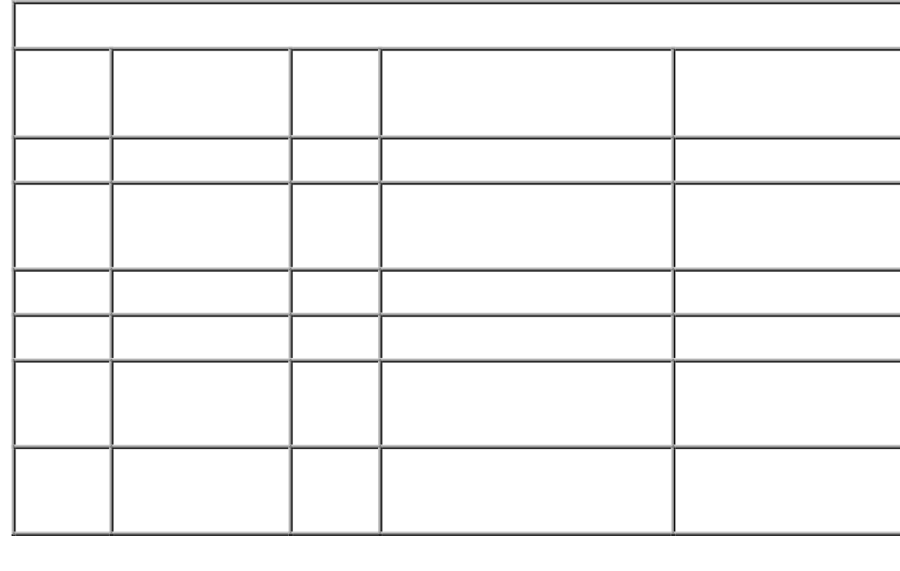
ตารางเปรียบเทียบความเร็วของอัลกอริทึมในการเข้ารหัสแบบต่างๆ บนเครื่อง เพนเทียม

